Slide 1

Решение проблемы о многомерном рюкзаке с помощью генетического алгоритма
Докладчик
Островский Сергей Витальевич
Научный руководитель
старший преподаватель кафедры ВМиУМФ
Лукач Юрий Саулович

Slide 2
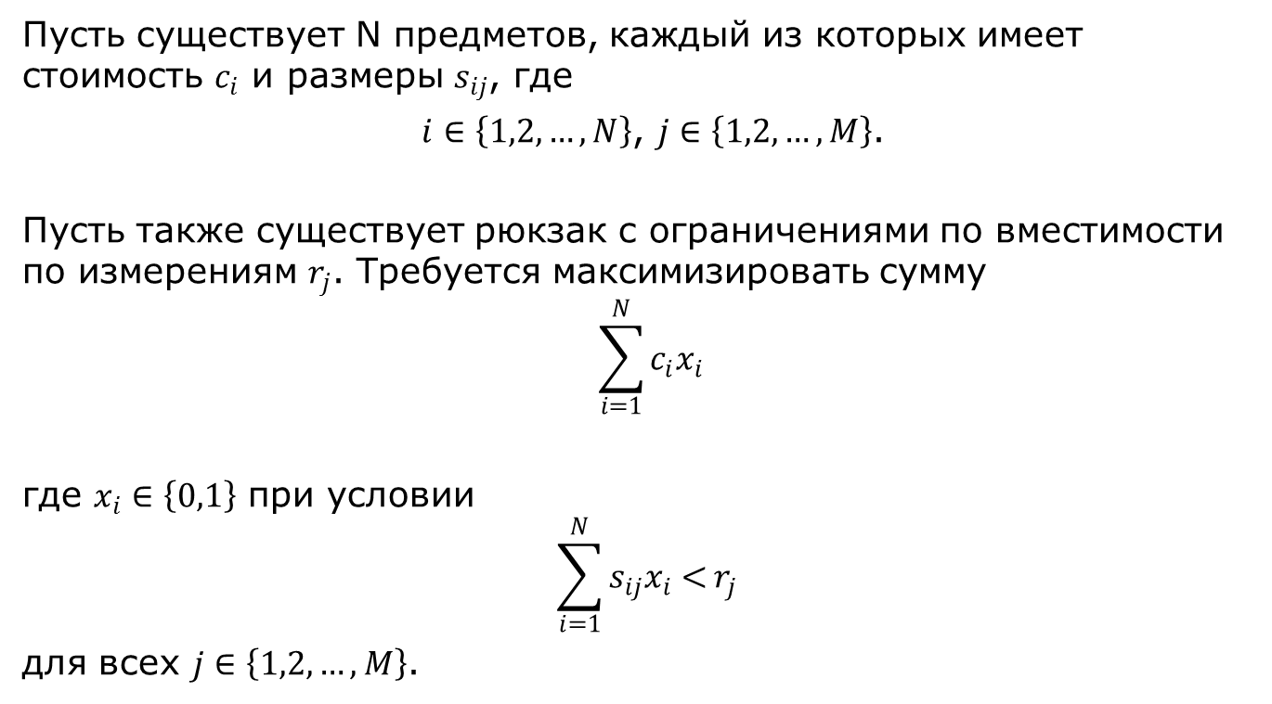
Решение проблемы о многомерном рюкзаке с помощью генетического алгоритма
Островский С. В.
Постановка задачи

Slide 3
Решение проблемы о многомерном рюкзаке с помощью генетического алгоритма
Островский С. В.
Цель и задачи
Цель работы – решение задачи о многомерном рюкзаке применением генетического алгоритма
Задачи:
Ознакомиться с задачей о многомерном рюкзаке
Ознакомиться с генетическими алгоритмами
Реализовать алгоритм с использованием одного из языков программирования
Протестировать алгоритм на наборе примеров

Slide 4
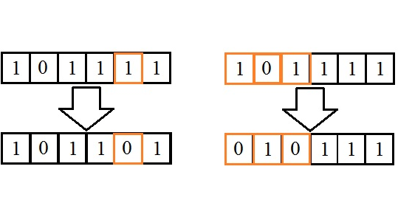
Решение проблемы о многомерном рюкзаке с помощью генетического алгоритма
Островский С. В.
Выбор параметров
Кодирование генотипа – упорядоченная бинарная последовательность индикаторов вхождения предметов в рюкзак.
Оценка генотипа – сумма стоимостей всех предметов, входящих в описанный генотипом рюкзак
Мутации
Одноточечная | Половинная

Slide 5
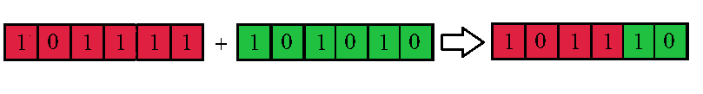
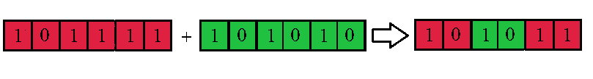
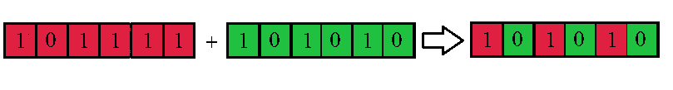
Решение проблемы о многомерном рюкзаке с помощью генетического алгоритма
Островский С. В.
Выбор параметров - скрещивание
Одноточечное
Двухточечное
Побитовое

Slide 6
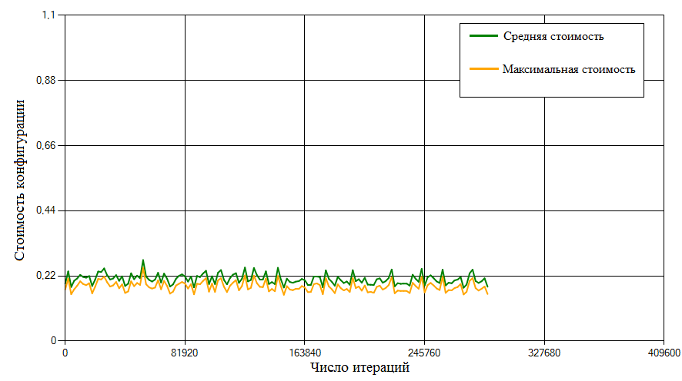
Решение проблемы о многомерном рюкзаке с помощью генетического алгоритма
Островский С. В.
Пример работы алгоритма

Slide 7
Название темы презентации Фамилия И. О.
Параметры тестов
№ теста | Число предметов | Число измерений
1 | 6 | 10
2 | 10 | 10
3 | 15 | 10
4 | 20 | 10
5 | 28 | 10
6 | 39 | 5
7 | 50 | 5

Slide 8
Решение проблемы о многомерном рюкзаке с помощью генетического алгоритма
Островский С. В.
Результаты на тестах
Точечная мутация
 | Одноточечное скрещивание |  | Двухточечное скрещивание |  | Побитовое скрещивание
№ теста | Итерации | Время, мс | Итерации | Время, мс | Итерации | Время, мс
1 | 6 | 8 | 21 | 9 | 3 | 9
2 | 114340 | 2694 | 70930 | 1697 | 1826334 | 33017
3 | 712 | 18 | 901 | 22 | 1455 | 49
4 | 4022 | 92 | 2092 | 67 | 7869 | 219
5 | 3049 | 97 | 2672 | 95 | 2198 | 74
6 | 400974 | 13481 | 23261 | 818 | 289379 | 10013
7 | 9343432 | 396644 | 4770456 | 199461 | 348826 | 13940

Slide 9
Решение проблемы о многомерном рюкзаке с помощью генетического алгоритма
Островский С. В.
Результаты на тестах
Половинная мутация
 | Одноточечное скрещивание |  | Двухточечное скрещивание |  | Побитовое скрещивание
№ теста | Итерации | Время, мс | Итерации | Время, мс | Итерации | Время, мс
1 | 3 | 6 | 2 | 10 | 10 | 10
2 | 10 | 2 | 16 | 1 | 23 | 1
3 | 58 | 2 | 356 | 19 | 1409 | 52
4 | 9538 | 560 | 7161 | 422 | 246001 | 12189
5 | - | - | - | - | - | -
6 | - | - | - | - | - | -
7 | - | - | - | - | - | -

Slide 10
Решение проблемы о многомерном рюкзаке с помощью генетического алгоритма
Островский С. В.
Спасибо за внимание!

